Slide 1
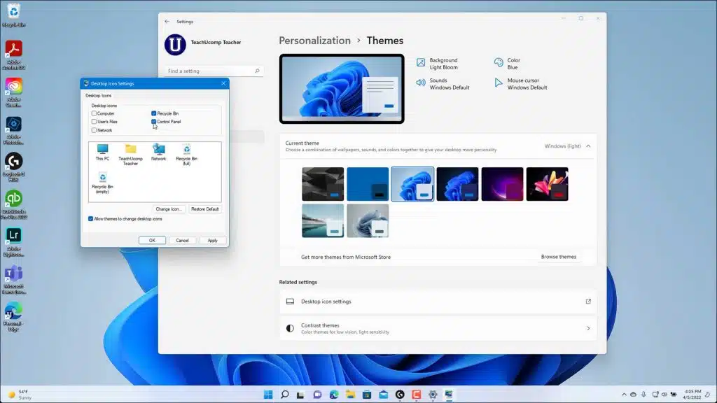
Диалог на потребителите с компютърни приложения
Елементи на работния плот и прозорците
SoftUni Team
Technical Trainers
Software University
http://softuni.bg

Slide 2
Съдържание
Как общуваме с компютъра?
Операционна система
Потребителски интерфейс
Основни елементи на:
Работния плот
Прозорците
Диалоговите прозорци

Slide 3
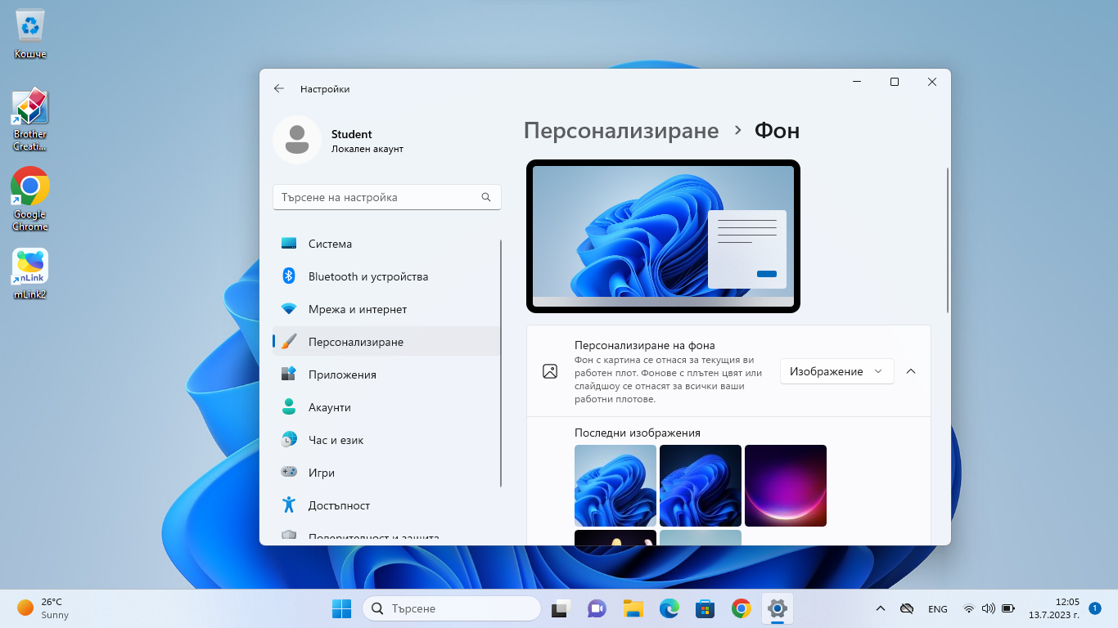
Как общуваме с компютъра?
Операционна система и интерфейс

Slide 4
Как общуваме с компютъра?
Компютърна програма – последователност от инструкции за решаване на проблем от компютъра
Операционна система (системен софтуер) – управлява всички компоненти на КС
Потребителски интерфейс – система, която позволява взаимодействие между човека и компютъра

Slide 5
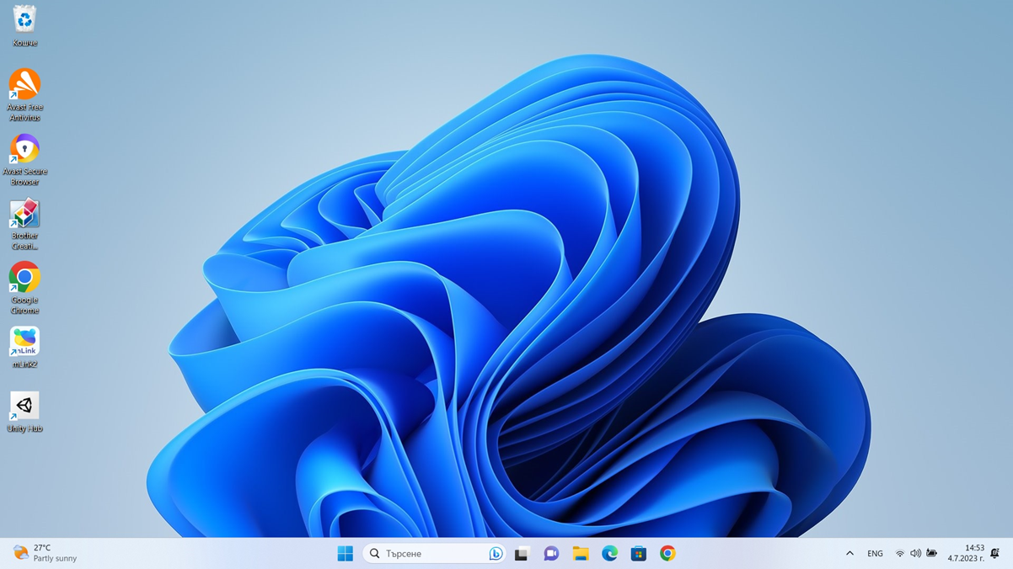
Елементи на началния екран
Работен плот и лента на задачите

Slide 6
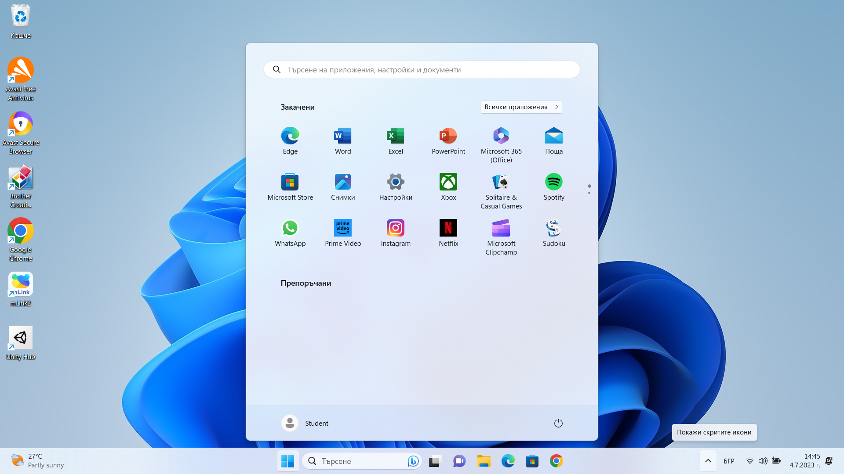
Начален екран или работен плот (Desktop)
Икони на програми
Програми на фонов режим
Старт меню
Търсачка
Икони за бърз достъп

Slide 7
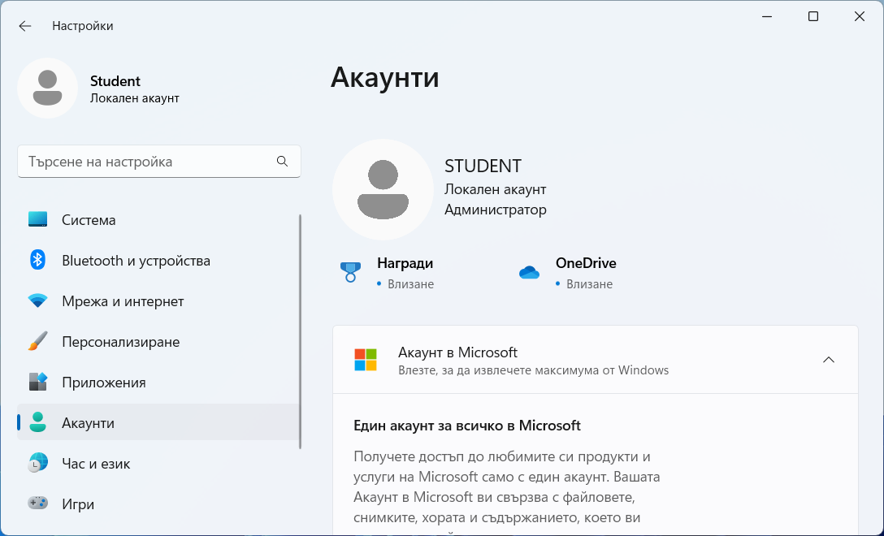
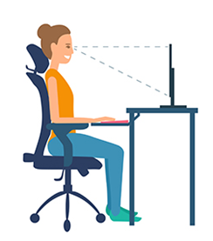
Основни елементи на прозорците
Менюта, ленти, бутони, плъзгачи, области и екрани

Slide 8
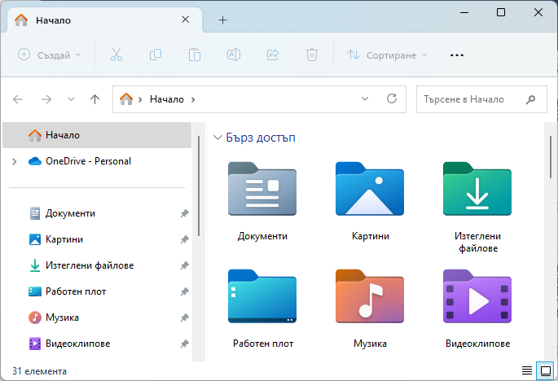
Основни елементи на прозореца(1)
Бутони
Заглавие
Лента с менюта
Меню
Плъзгач
Навигационен екран
Ред за съобщения
Работна област

Slide 9
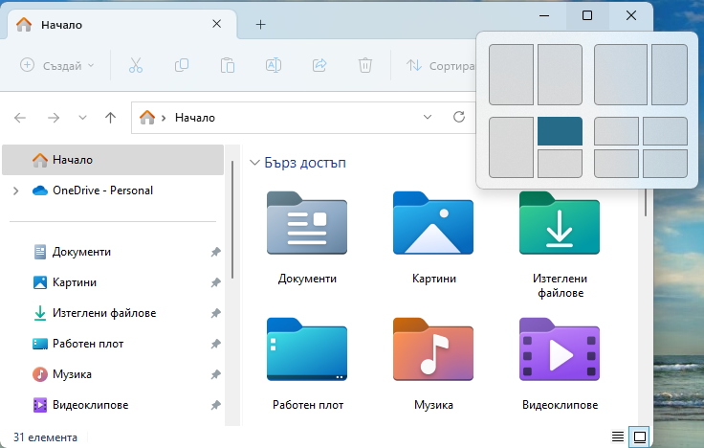
Основни елементи на прозореца (2)
Скриване на прозореца
Показва прозореца на целия екран
Предлага различни подредби и размери на прозореца

Slide 10
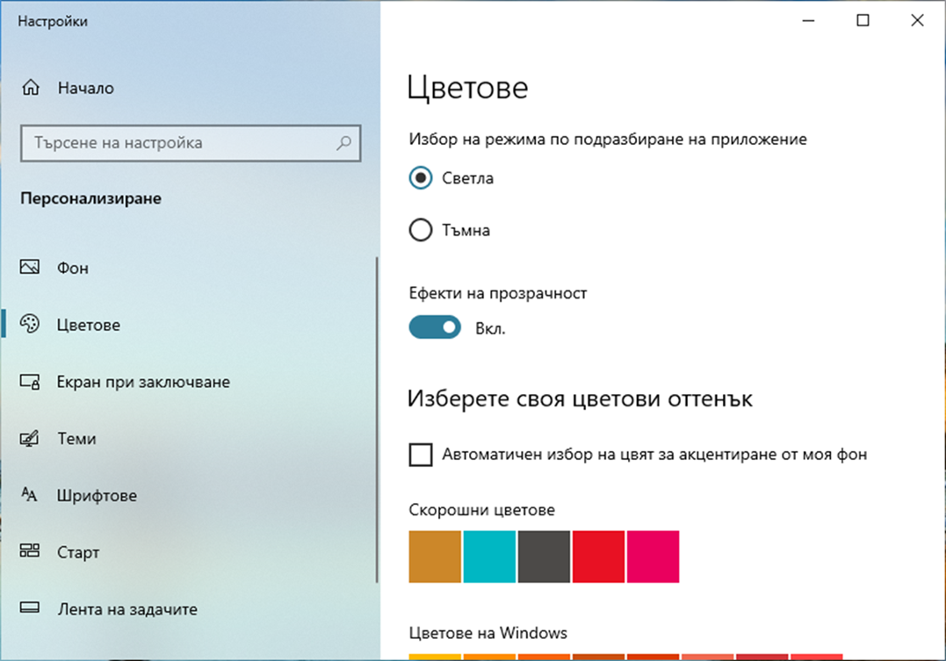
Елементи на диалоговите прозорците
Радиобутон, текстово поле, отметка, бутон

Slide 11
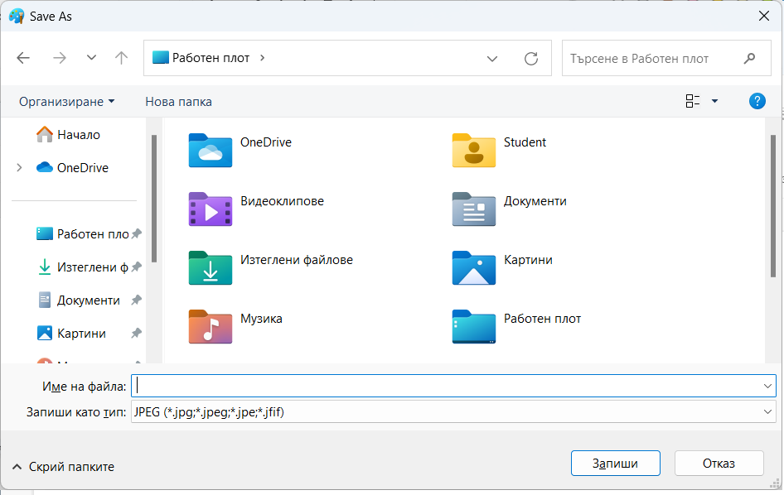
Елементи на диалоговия прозорец – Пример (1)
Заглавие
Текстово поле
Работна област
Комбинирана кутия (ComboBox)
Бутони

Slide 12

Елементи на диалоговия прозорец – Пример (2)
Заглавие
Текстово поле
Навигационен екран
Радиобутони
Отметки
Списък

Slide 13
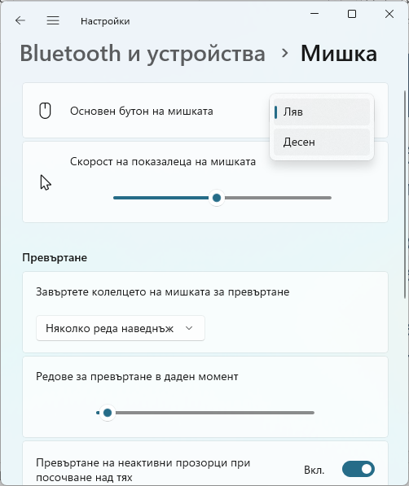
Работа с мишката
Бутон за избор – избира обекти на екрана (по подразбиране левия бутон).
Бутон за опции – отваря контекстното меню (по подразбиране десен бутон).
Бутоните на мишката може да разменят функциите си за удобство при работа с лява или дясна ръка

Slide 14
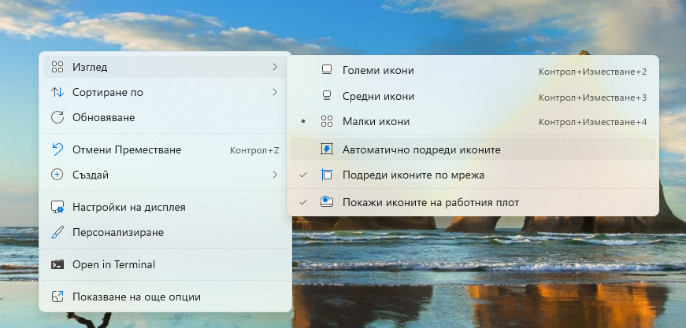
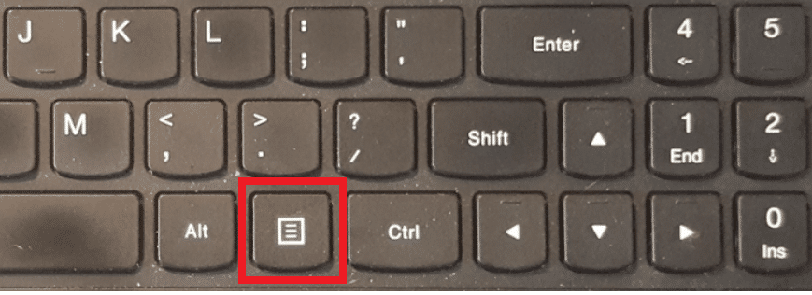
Контекстно меню
Контекстно меню – предлага възможни действия с избрания в момента обект
Отваряне на контекстното меню:
С бутон за опции на мишката
С клавиша, разположен между десен [Alt] и десен [Ctrl]

Slide 15
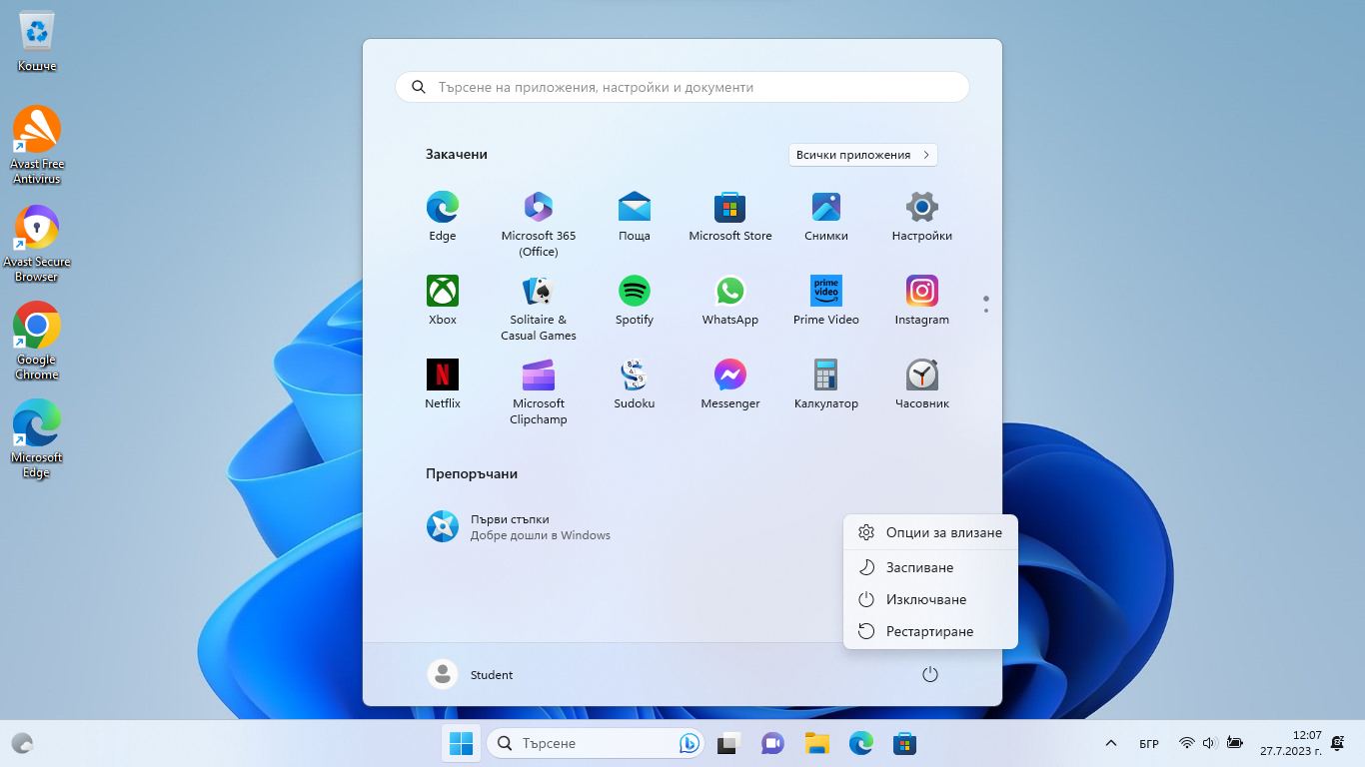
Изключване на компютъра
Изключвайте компютъра с указаната команда, а не с прекъсване на захранването!
Натисни бутон Захранване, след това Изключване

Slide 16
Обобщение
Потребителски интерфейс – система за общуване с КС
Основни елементи:
Работен плот
Прозорци
Диалогови прозорци
Компоненти на прозорците:
Менюта
Бутони
…
…
…
Текстови полета
Плъзгачи

Slide 17
https://softuni.bg/opencourses/train-the-trainers

Slide 18

Лиценз
Този курс (слайдове, примери, демонстрации, видеа, домашни и др.) притежават лиценза "Creative Commons Attribution-NonCommercial-ShareAlike 4.0 International"

